Slide 1




高性能 在 领域 的应用
Touch to Start
汇报人： 马 鑫 陈亚欣

Slide 2

要讲什么好呢？
AI算法
AI工具
现状和未来

Slide 3
要讲什么好呢？
已完成
AI算法
AI工具
现状和未来

Slide 4
要讲什么好呢？
已完成
AI算法
已完成
AI工具
现状和未来

Slide 5
算法要怎么讲呢？
已完成
决策类算法
已完成
生成类算法
应用举例

Slide 6
工具有哪些呢？
自动化测试
AIGC工具
唉嘿略略略

Slide 7
工具有哪些呢？
已完成
自动化测试
AIGC工具
唉嘿略略略

Slide 8
现状和未来？
我们的行业正在蒸蒸日上啊
我已经不被需要了吗
未来可能的发展方向

Slide 9
现状和未来？
已完成
我们的行业正在蒸蒸日上啊
已完成
我已经不被需要了吗
未来可能的发展方向

Slide 10

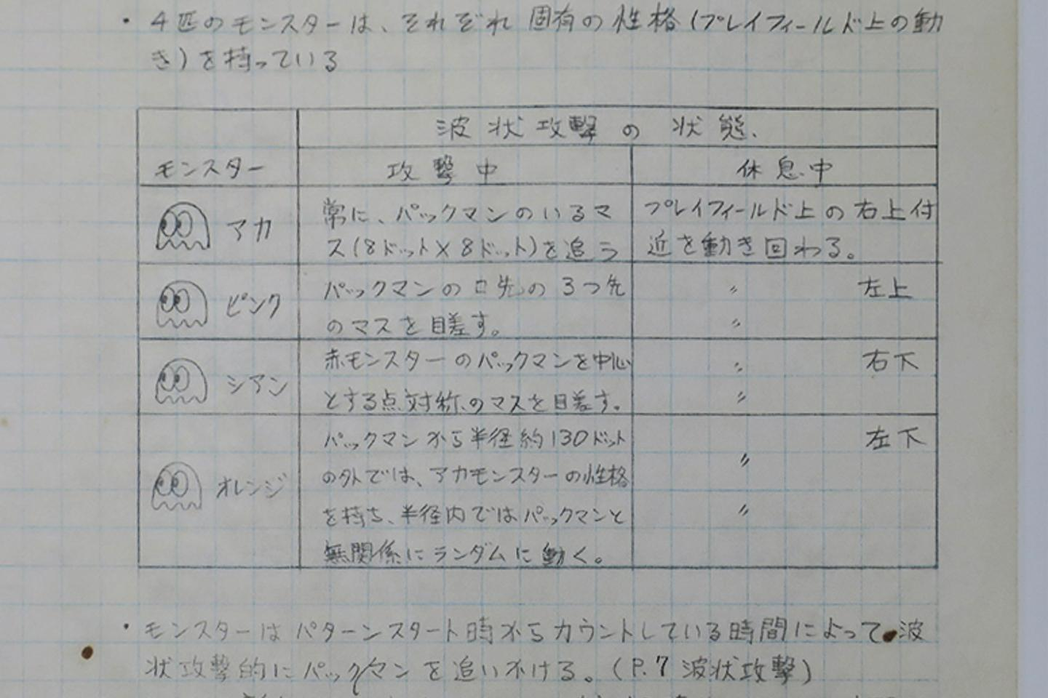
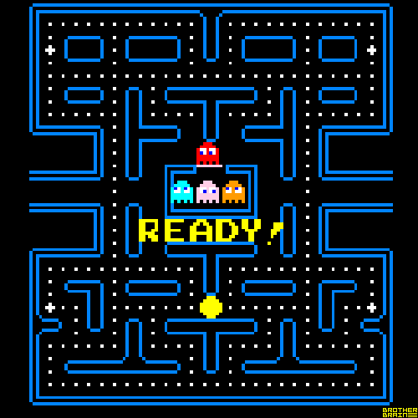
AI游戏的鼻祖——《吃豆人》
红色的鬼魂(Blinky)
游戏开始后第一个出来。追击模式：他会直直朝吃豆人的位置前进，并且会随着豆子数量减少而加速。
粉红色的鬼魂(Pinky)
追击模式：她会瞄准吃豆人移动位置的前四格（16个像素）推进，试图伏击玩家。
浅蓝色的鬼魂(Inky)
吃了30个豆子后出来，他是行动最复杂的鬼魂。
追击模式：他会求得Blinky和吃豆人之间的向量，设计一个有效的陷阱来夹击玩家。
橘色的鬼魂(Clyde)
最后出来的鬼魂。 追击模式：他会朝吃豆人的位置前进，但直到他接近吃豆人8格时，他会撤退回到属于他的迷宫角落（左下）。

Slide 11
AI游戏的鼻祖——《吃豆人》
控制游戏整体难度
导航
概念AI（Meta AI）
角色AI（Character AI）
导航AI（Navigation AI）
怪物角色大脑控制
定位玩家位置并给出玩家路径

Slide 12

决策类算法——用于NPC
从最早的游戏开始，玩家就一直在与电脑游戏中的自主代理进行交互，这些代理通常被称为非玩家角色（NPC）。顾名思义，这些角色不受玩家控制。NPC一词最初用于角色扮演游戏中的角色（West 1996），但现在广泛用于几乎所有类型的角色。NPC填充游戏世界以提供身临其境的游戏体验，因此，它们的外观、动作、对话和决策应该尽可能逼真。在游戏中，大多数NPC都是中立的，他们在幕后管好自己的事，尽可能营造一种真正城镇的错觉；一些NPC是玩家的敌人，他们的任务是攻击玩家；也有很少的NPC是玩家的盟友，他们与家建立联系并关心玩家。对于所有这些NPC，都采用了决策算法来确保角色在简单和复杂的场景中都有恰当的表现。NPC多种多样，算法也应因地制宜。从有限状态机、行为树，到新兴的机器学习算法，AI的发展给NPC决策系统带来越来越多可能性。

Slide 13
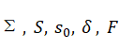
决策类算法
——有限状态机
有限状态机（FSM）是一种抽象的机器，可以存在于几种不同的预定义状态中。
是输入字母表，
是有限的状态集合，
是起始状态，
是状态转换函数，
是终止状态
FSM曾经是最常用的决策方法，现在仍然在一些最近的游戏中使用着。

Slide 14
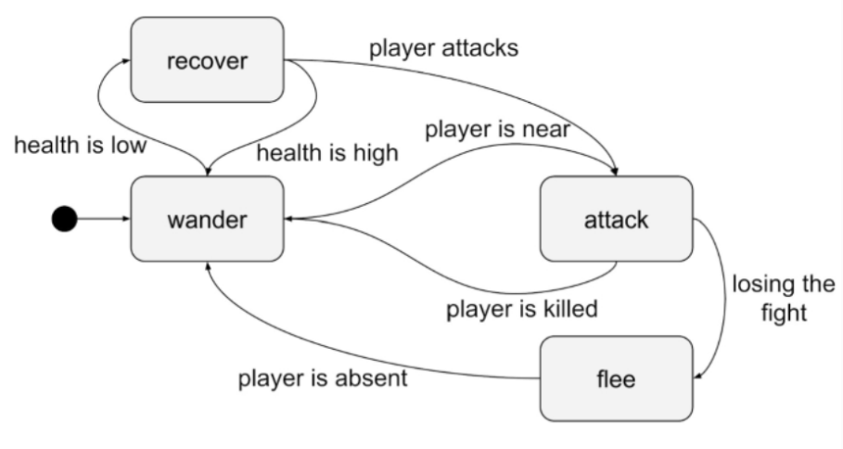
决策类算法
——有限状态机
不像其他自动机，它并不会返回一个接受或拒绝的结果。每个角色都将分配一个状态机，当角色死亡时，状态机就被销毁。

Slide 15
决策类算法
——有限状态机
缺点：
FSM将NPC所在的状态进行了划分，但实际情况中可能出现边界模糊的状态，也就是无法轻易的将其归纳为某个状态的中间状态。
——模糊状态机（FuSM）
随着状态数量的增加，转换的数量会呈指数级增长。
——分层FSM（HFSM）
状态或转换不完整，并且过多的状态也可能导致性能问题。

Slide 16
决策类算法
——基于树的决策方法
决策树(DT)
相比于FSM，决策树是模块化、更简单的决策系统。其特征是一组形式化的嵌套if-then-else规则。
与常规树抽象数据类型类似，DT由节点组成，每个节点可能包含零个或多个子节点。没有子节点的节点称为叶子节点。在DT中，根节点称为起始节点；需要决策的节点（包括起始节点）称为决策节点；叶节点被称为结束节点，包括一旦到达就执行的动作。每个决策都将算法引导到下一个节点，直到执行叶子节点中的动作。

Slide 17
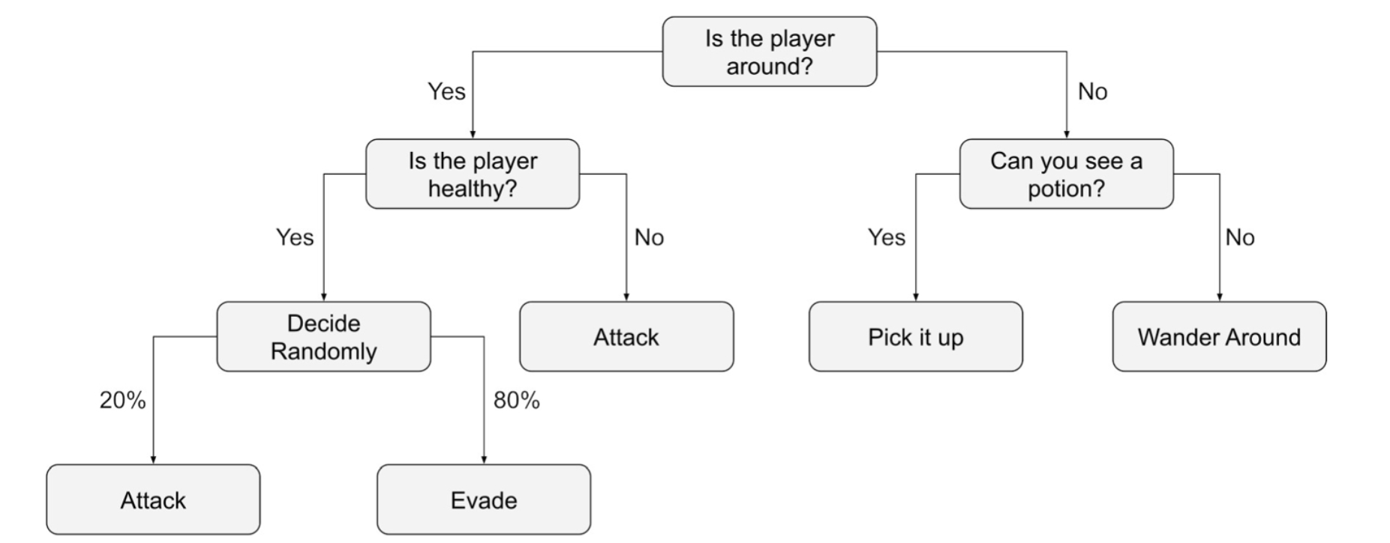
决策类算法
——基于树的决策方法
决策树

Slide 18
决策类算法
——基于树的决策方法
行为树(BT)
树中的其他分支包括不同类型的实用节点，这些节点控制AI的树遍历，以根据情况到达命令序列。BT由几种类型的节点组成，但核心功能对于树中的任何类型的节点都是通用的。它们可以返回三种状态之一：成功、失败或运行。除此之外，行为树也可以结合概率，让子节点以一定概率返回不同的结果。
每个行为树都对应NPC的一种行为，每当NPC执行一种行为，就从该行为树的根节点开始，以深度优先访问节点。

Slide 19
决策类算法
——基于树的决策方法
行为树有不同种类的节点，包括：
动作节点（Action Nodes），执行具体的动作或任务，例如移动、攻击等，完成动作则返回成功，无法完成则返回失败；
条件节点（Condition Nodes）检查某个条件是否满足，例如是否看到敌人、是否有足够的资源等；
选择节点（Selector Nodes）从多个子节点中选择一个成功的节点执行，如果一个子节点失败，则尝试下一个，如果成功则不再遍历兄弟节点，回到父节点；

Slide 20
决策类算法
——基于树的决策方法
行为树有不同种类的节点，包括：
序列节点（Sequence Nodes）按顺序执行子节点，直到一个子节点失败或所有子节点成功；
并行节点（Parallel Nodes）同时执行多个子节点，可以设置成功或失败的条件；
装饰节点（Decorator Nodes）修改或扩展子节点的行为，例如重复执行某个动作、添加条件检查等成功。

Slide 21
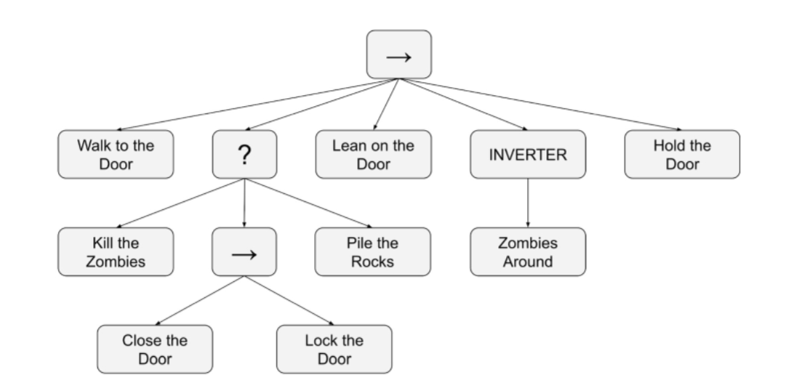
决策类算法
——基于树的决策方法

Slide 22
决策类算法
——基于树的决策方法
行为树也是NPC AI常用的决策系统，与有限自动机相比：
不同的NPC可以使用不同的行为树，而行为树中的某些子树可以有相同的设计，因此可以做到子树的复用，降低开发人员的工作量。
行为树是树状的数据结构，因此不同于有限状态机，每个节点只和父节点与子节点有直接联系，节点之间的联系较少，增删节点对整体的影响较少，增加了灵活性和可扩展性。
在MOBA游戏的AI设计中，行为树是最成熟、可靠、简单的更新决策的方法。

Slide 23
决策类算法
——基于树的决策方法
行为树也是NPC AI常用的决策系统，与有限自动机相比：
有限状态机可以提高NPC的单体智能，而行为树则可以提高NPC的团队配合智能，在开发过程中综合使用两种模型可以达到更好的智能效果。
游戏《最终幻想XV》中使用BT和FSM一起为NPC创建了一个决策工具，他们称之为AI图形编辑器(AI Graph Editor),可以在层级嵌套的节点架构中结合有限向量机和行为树的优势

Slide 24

决策类算法——用于NPC
以上三种方法都存在一定的问题，如在过度扩展的树结构中表现不佳、重复犯错（不学习）、缺乏灵活性（不能适应环境变化）等。因此，研究人员加入了强化学习、遗传算法等来克服一些问题。

Slide 25
决策类算法
——基于规则集或逻辑的决策
规则集
比 FSM 或 DT 更低效，更难实现。
模糊逻辑(FL)
FL是一种逻辑形式，其中给定变量的真值可以是0（假）和1（真）之间的实数。这些真值被称为部分真值，它们的值，如半真或几乎假，可以用这种用法来定义。它在学术和工业游戏界都得到了广泛的应用。基于FL的NPC AI可以使游戏更具挑战性。

Slide 26
决策类算法
——基于规则集或逻辑的决策
模糊逻辑(FL)
在游戏中，FL将不同变量的值变为模糊值，这个过程称为模糊化。决策中的每个变量设置一组隶属度，从而为这些变量提供一定程度的真实性。
例如，某个场景中，一个角色的血量在0到100之间。模糊化可以包括三个情况：濒死、半健康和健康，0到100之间的值应在不同程度上与这些情况相匹配。对于40的HP值，濒死的隶属度可能是0.1，半健康的隶属度可能是0.8，健康的可能是0.1。根据这些值，可以看出该角色相比濒死状态更接近半健康状态。隶属度之和必须始终等于1.0，即濒死、半健康、健康的可能性加起来为1.0。

Slide 27
决策类算法
——基于规则集或逻辑的决策
模糊逻辑(FL)
对于各个值，模糊规则通常类似于布尔逻辑中的if-then-else规则。必须定义模糊变量及其集合来创建这些模糊规则。在定义了规则后，模糊推理机根据给定的规则和这些规则的变量值推导出模糊结果。在最后阶段，通过与模糊化相反的去模糊化过程，将所有模糊输出值转换为实际结果。

Slide 28
决策类算法
——基于规则集或逻辑的决策
模糊逻辑(FL)——模糊状态机（FuSM）
FL也可以与FSM相结合，得到模糊状态机（FuSM）。现有的FSM可以很容易地转换为FuSM，从而带来两种方法的好处。
FSM可以通过三种不同的方式转换为FuSM：
将转换更改为模糊转换，
将状态更改为模糊状态，
或在不更改FSM中其他状态的情况下将FL应用到特定状态。

Slide 29
决策类算法
——基于规则集或逻辑的决策
模糊逻辑(FL)——模糊状态机（FuSM）
以第二种方式为例，模糊逻辑为FSM中普通的状态加上隶属度用以表示属于该状态的程度。与FSM不同的是，模糊状态机可能同时具有多个状态，因此不存在状态的转换，而是由每个状态的“激活水平”决定系统处于某个状态的程度。因此，系统的整体行为由当前被激活状态的贡献组合来决定。

Slide 30
决策类算法
——基于规则集或逻辑的决策
模糊逻辑(FL)——分层的模糊控制器
层次结构中较高层次的模糊输出被用作层次结构中较低层次的另一个模糊控制器的输入。这种方法应用于2D游戏中的虚拟车辆控制，并与经典模糊控制器进行了比较，结果表明这种方法效果更好。

Slide 31
决策类算法
——基于规则集或逻辑的决策
模糊逻辑(FL)——模糊决策树、模糊行为树
FL与DT、BT的结合也有较好的效果。一个与FL结合的DT，以确定扑克游戏中的合作队友NPC是否可以使用面部表情向玩家角色提供有关对手NPC手牌的建议。模糊决策树部分用于决策，神经网络用于该队友NPC的面部表情。在人类受试者的实验中，评估了合作队友NPC的有用性和友好性，发现所提出的系统在这两个方面都是成功的。
输入输出变量的需要正确定义、复杂系统中的高计算量以及由此导致的复杂度组合爆炸。

Slide 32
决策类算法
——基于规则集或逻辑的决策
模糊逻辑(FL)
缺点：
输入输出变量的需要正确定义、复杂系统中的高计算量以及由此导致的复杂度组合爆炸。

Slide 33
决策类算法
——目标导向型行动规划(GOAP)
NPC可能有明确的要完成的目标。
目标导向行动是指NPC从一组可能的行动中选择一个，使NPC更接近其目标。
目标导向型行动规划（GOAP）的基础是按顺序采取多个目标导向行动，以实现长期的总体目标。

Slide 34
决策类算法
——目标导向型行动规划(GOAP)
GOAP系统有两个基本要素：目标和行动：
目标：游戏中NPC可以有多个目标，每个目标都有一个基于重要性的优先级。角色可以做出的可能行动大多是预定义并且有限的。
行动：可能与游戏中的物体相关，如射击武器、坐在椅子上、举起书等。NPC的目标是通过使用手头的可能动作来实现当前的目标。

Slide 35
决策类算法
——目标导向型行动规划(GOAP)
通过采取对其中期目标最有利的行动，可能实现其最终目标。
NPC行动规划流程：规划器寻找可用的行动并且用它们创造一个有序序列，如果这个序列可以导向一个目标状态，那么NPC可以选择执行这些行动来达到目标；当一个更紧急的目标出现时，规划器可以制定一个新的行动序列来达到这个新目标。

Slide 36
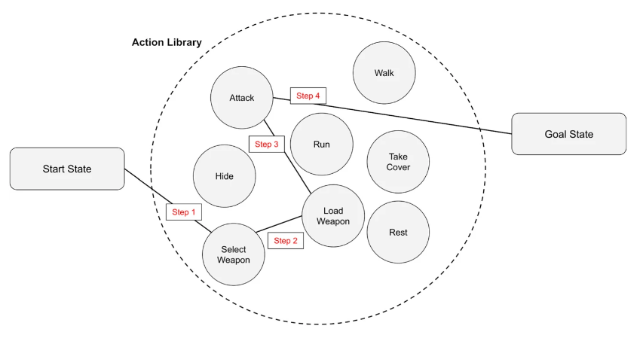
决策类算法
——目标导向型行动规划(GOAP)

Slide 37
决策类算法
——目标导向型行动规划(GOAP)
优点：
将目标和行动相互分离，通过使用简单的行为子层来管理复杂的行为，并为NPC提供动态的问题解决能力。
是创建合作NPC和NPC之间社会行为的有效解决方案。
可以胜任各种游戏类型，还可以考虑到角色的情绪状态进而做出最好的行动，使得NPC栩栩如生，有自己的目标。在角色数量较少的情况下，这个GOAP模型能在几毫秒内找到最优解。

Slide 38
决策类算法
——目标导向型行动规划(GOAP)
优点：
相比于FSM，能够根据目标和环境信息动态规划行动，无需预先定义大量的状态和转换规则，在处理复杂、动态变化的环境时更为有效。GOAP让NPC自己寻找达到目标的方法，而不需要开发人员维护庞大、复杂的有限状态机或行为树。

Slide 39
决策类算法
——目标导向型行动规划(GOAP)
缺点：
无法评估一个行动计划的全部后果，也无法定义多个目标。
面向效用的目标导向型行动规划（Utility-Directed Goal-Oriented Action Planning）针对这些弱点做了改进。

Slide 40
决策类算法
——其他方法
人工神经网络（ANN）
人工神经网络（ANN）是一种受生物神经网络启发的计算模型，通过模拟人脑的神经元连接来处理复杂数据。其基本原理包括前向传播（输入数据经过多层神经元处理后生成输出）和反向传播（通过调整权重和偏置来最小化预测误差）。

Slide 41
决策类算法
——其他方法
人工神经网络（ANN）
ANN的变体包括卷积神经网络（CNN）用于图像处理，循环神经网络（RNN）用于序列数据处理，以及生成对抗网络（GAN）用于生成新数据。这些变体使ANN在图像识别、语音识别和自然语言处理等领域表现出色。

Slide 42
决策类算法
——其他方法
人工神经网络（ANN）
一个人工神经元模拟一个人脑的神经元。
a = f(n)=f(wx+b)
S个人工神经元则组成一个神经元的层，多层神经元就构成了神经网络。改变神经网络的结构可以改变它的特性，如加入循环结构就形成了循环神经网络（RNN），加入卷积层则形成卷积神经网络（CNN）等。

Slide 43
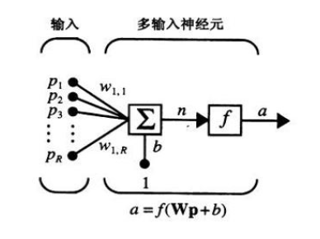
决策类算法
——其他方法
人工神经网络（ANN）

Slide 44
决策类算法
——其他方法
强化学习
强化学习包含五个要素：策略 𝜋、动作集合 𝐴、状态集合 𝑆、奖励信号 𝑅、环境，以及一个可选的要素——环境模型，包含状态之间的转移概率等。
智能体在状态 𝑆𝑡 下依据某个策略 𝜋 选择动作 𝐴𝑡，观测动作 𝐴𝑡 的执行结果，获得奖励 𝑅𝑡，根据奖励 𝑅𝑡 更新自身策略以及状态。

Slide 45
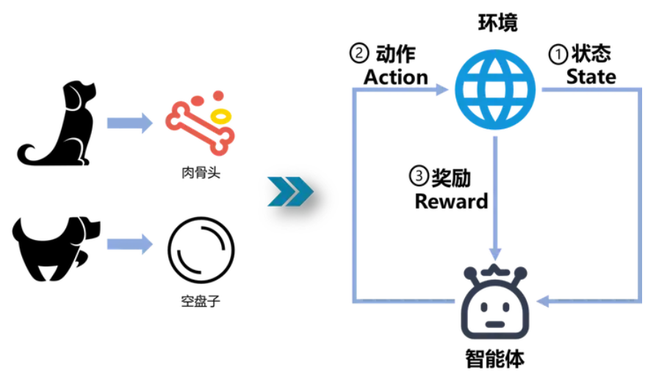
决策类算法
——其他方法
强化学习

Slide 46
决策类算法
——其他方法
A*算法
A*算法是常用的AI寻路算法。
A* 算法是一种启发式的最佳优先搜索算法。将起点到途中某个目标点的距离和该目标点到终点的预测距离之和作为启发因子，优先选择启发因子最小的方向进行搜索。启发函数的计算方法可以用f(n) = g(n) + h(n)表示，其中g（n）是从起始节点到当前节点n的成本。h（n）是从n到最终目标的成本的启发式估计。

Slide 47
生成类算法
在游戏中利用AI或者程序自动生成游戏内容被称作程序化内容生成：Procedural Content Generation(PCG)。
PCG可以用来生成各种内容——美术资产、地图、关卡、游戏机制和音乐。

Slide 48
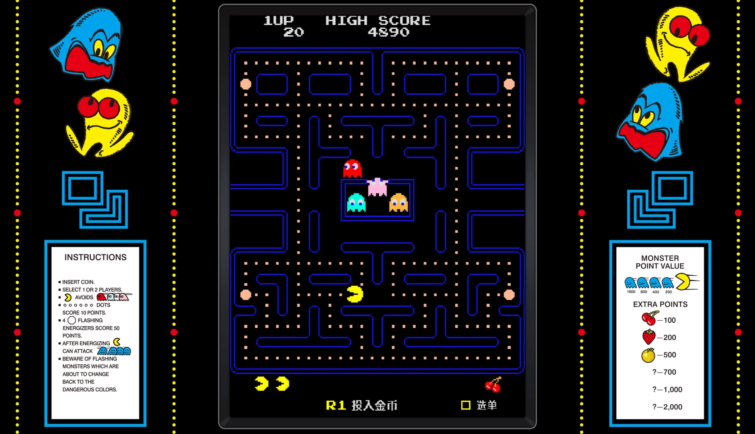
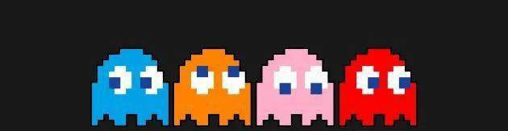
生成类算法
基于搜索的方法
基于学习的方法
大语言模型
其他

Slide 49
生成类算法——生成的内容
游戏元素：基本的资产如物品、纹理、声音等
游戏空间：整个游戏世界，如地图的构建（从游戏元素得到）
游戏脚本：游戏叙事的一部分，包括对话、故事等，关卡元素的交互也可以包含在内，因为它也构成故事的一部分。
游戏设计：包括游戏机制、规则之类。
衍生内容：不是游戏所必须的但可以提升游戏体验的内容。

Slide 50
生成类算法
——基于搜索的方法
不直接生成内容，而是测试一个生成的内容，根据测试结果，决定是接受它或生成一个新的。
第一，给出一个值来度量一个内容的可接受度，这个值称为适应度，而给出值的函数称为适应度函数。
第二，在生成新内容的时候，它使用之前生成的内容作为基础，新的内容只是稍作修改。

Slide 51
生成类算法
——基于搜索的方法
常用算法：
进化算法：在一众候选者中挑选，最差的被淘汰
启发式和随机搜索机制：模拟退火，一种随机调整配置并使用成本函数与之前的设置进行比较的过程。如果它更好，则保留新的配置。否则，随机决定是否保持新配置，保持旧配置的概率与它更好的程度成正比。

Slide 52
生成类算法
——基于搜索的方法
蒙特卡洛树搜索
一种启发式搜索算法，搜索由树表示的组合空间。在这种树中，节点表示状态，而边表示从一个状态到另一个状态的转换（动作）。蒙特卡洛树搜索算法的核心迭代过程包含四个步骤：选择 (Selection)、拓展 (Expansion)、模拟 (Simulation)、反向传播 (Back Propagation)。

Slide 53
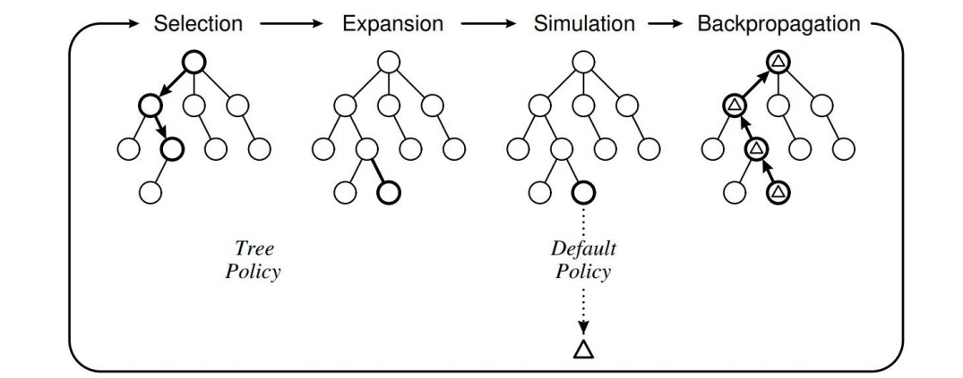
生成类算法
——基于搜索的方法
蒙特卡洛树搜索

Slide 54
生成类算法
——基于学习的方法
基于机器学习的PCG不一定限于复杂的神经网络、巨大的模型，也有一些简单的网络可以发挥作用。
循环神经网络（RNN）和长短期记忆（LSTM）：使用序列数据，拥有记忆能力，从先前的输出中获取信息。长短期记忆是类似的，用于解决RNN中的梯度消失问题。LSTM加入新的节点作为记忆机制，告诉网络何时记忆、何时忘记。

Slide 55
生成类算法
——基于学习的方法
生成对抗网络（GAN）：生成内容常用的网络。它由生成器和判别器两个网络组成，两个网络迭代训练，使得生成器能生成更真实的内容。GAN非常适合生成由基于像素的图像或二维图块阵列表示的内容，如关卡、地图、风景和精灵。在使用GAN生成关卡的工作中，游戏关卡仅在训练过程中作为图像处理，而根本没有考虑实现关卡的限制。

Slide 56
生成类算法
——基于学习的方法
马尔可夫模型：典型的构造算法。内容根据序列中下一个状态在当前状态下的条件概率实时生成。当前状态可以通过n元模型与之前的多个状态结合。在多维马尔科夫链中，一个状态可以表示为多维向量，包含多个变量构成的邻域。它能够捕捉和表示多个方向和多个状态之间的依赖关系。常被用于文本生成、爵士即时创作和各种其他有创造性的领域的内容生成。

Slide 57
生成类算法
——基于学习的方法
LLM:大语言模型（Large Language Model, LLM）是一种基于深度学习的自然语言处理技术。它通过在大量文本数据上进行训练，能够理解和生成自然语言。不同于传统的语言模型，LLM不存储文本，而是存储神经网络参数。巨大的文本量输入Transformer架构的神经网络训练出一个巨大的模型，产生了出人意料的优秀结果。

Slide 58
玩家体验建模
可以利用神经网络等AI技术分析数据。
常用的方法有使用图像处理技术，从玩家的游玩视频或屏幕中获取图像，利用CNN、迁移学习等技术对图像进行处理，提取出血量、分数等信息。除此之外还可采集玩家的心跳、皮电、呼吸等数据进行建模。

Slide 59
谢 谢 大 家

Slide 60
应用举例——4X游戏
扩张（Expand）：游戏中，玩家需要不断扩张自己的领地，提升自己国土的面积提升人口、建筑、军队、生产力等等。
探索（Explore）：玩家需要持续地向本土外的世界探索新区域，以发现新的宜居点、资源、敌人、生物等等，进行外交手段or消灭。
开发（Explore）：资源开发，家园升级，可以理解为攀科技，玩家需要提升自己的生产力，科技从而研发更加高级的兵种、建筑、技术，等等。
消灭（Exterminate）：包含战斗/战争，战争也是外交手段的一种，玩家在世界范围内遇到敌方势力可以进攻消灭。

Slide 61

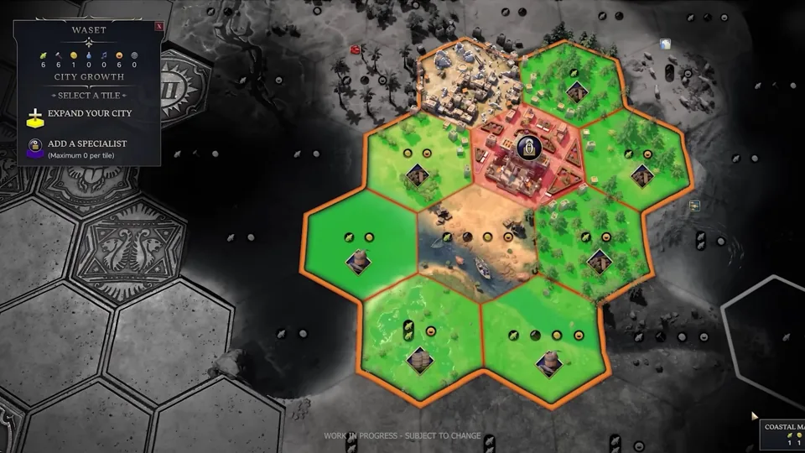
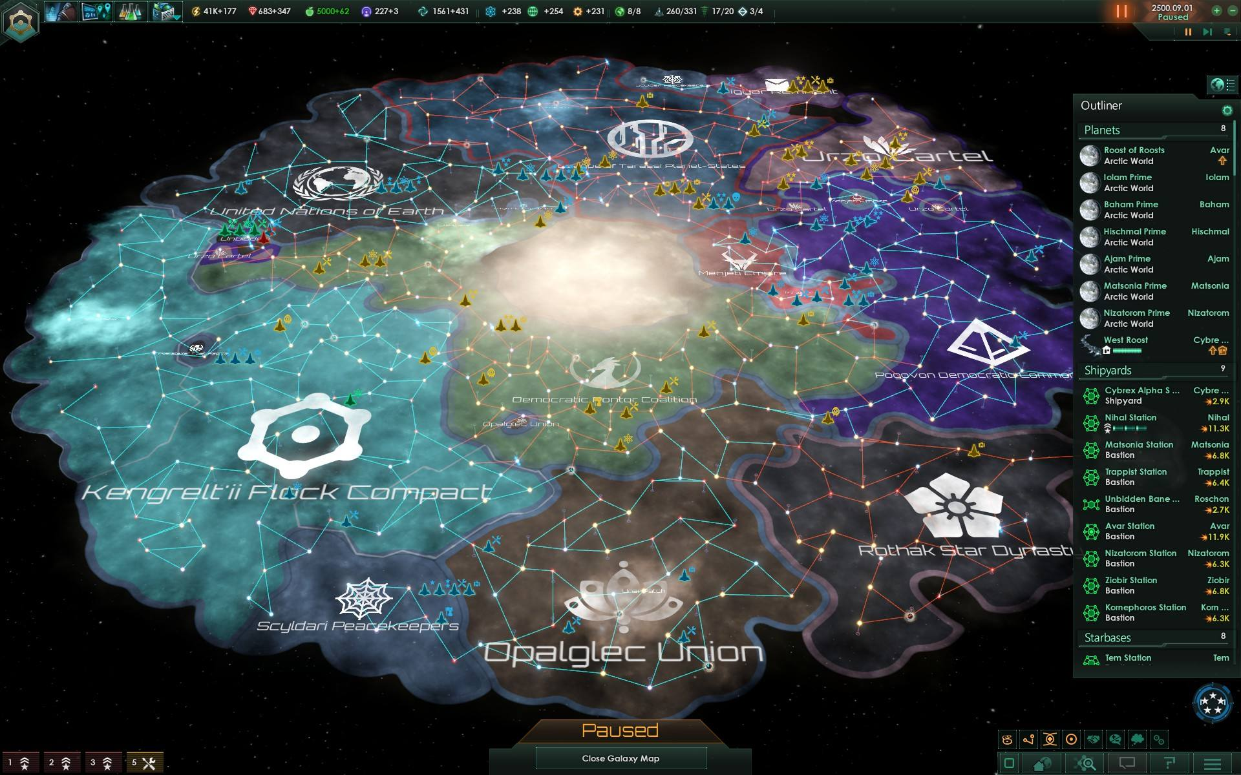
应用举例——4X游戏
《群星(Stellaris)》
《文明》系列

Slide 62
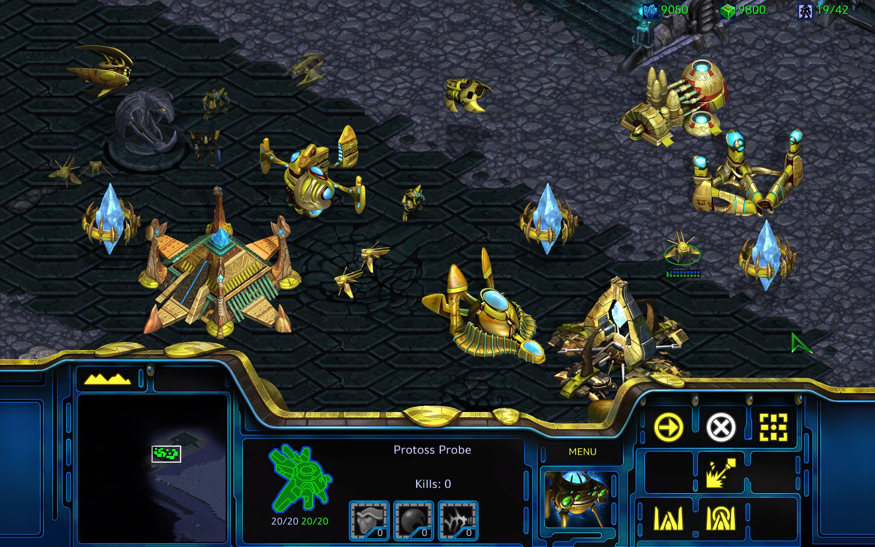
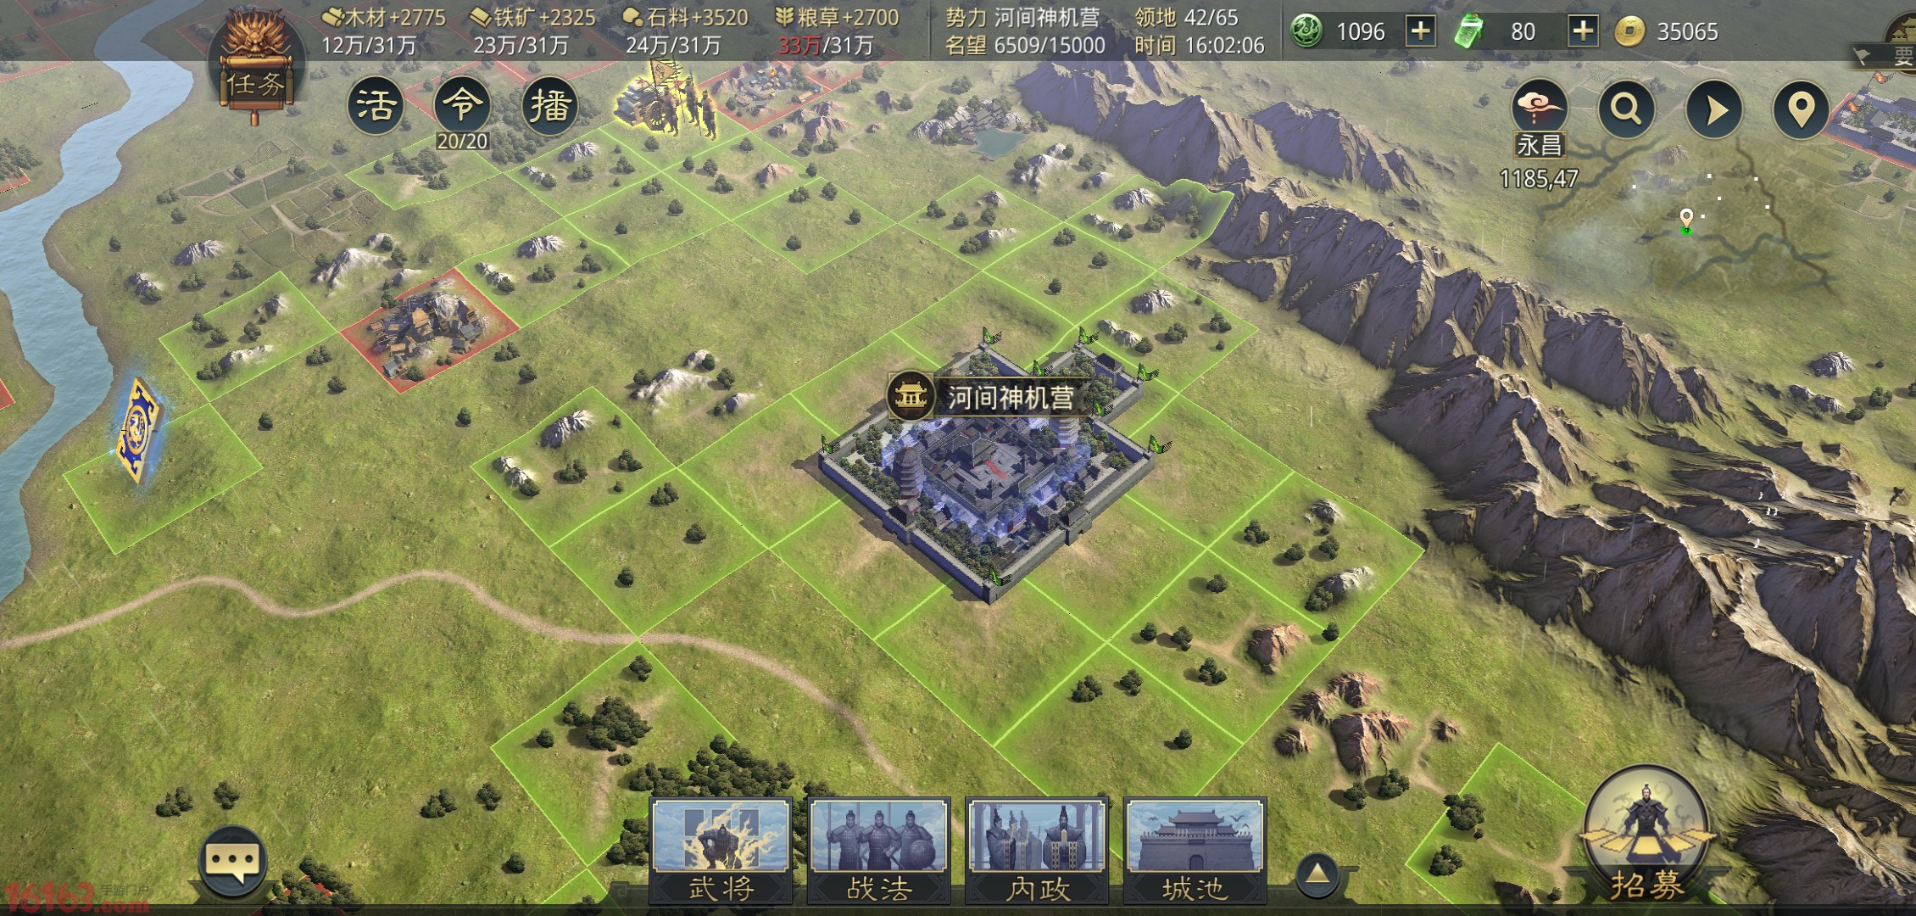
应用举例——4X游戏
《星际争霸》
《率土之滨》

Slide 63
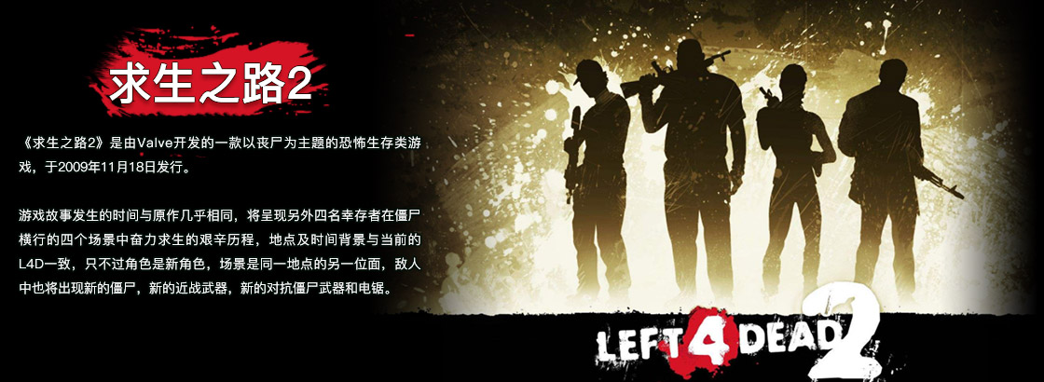
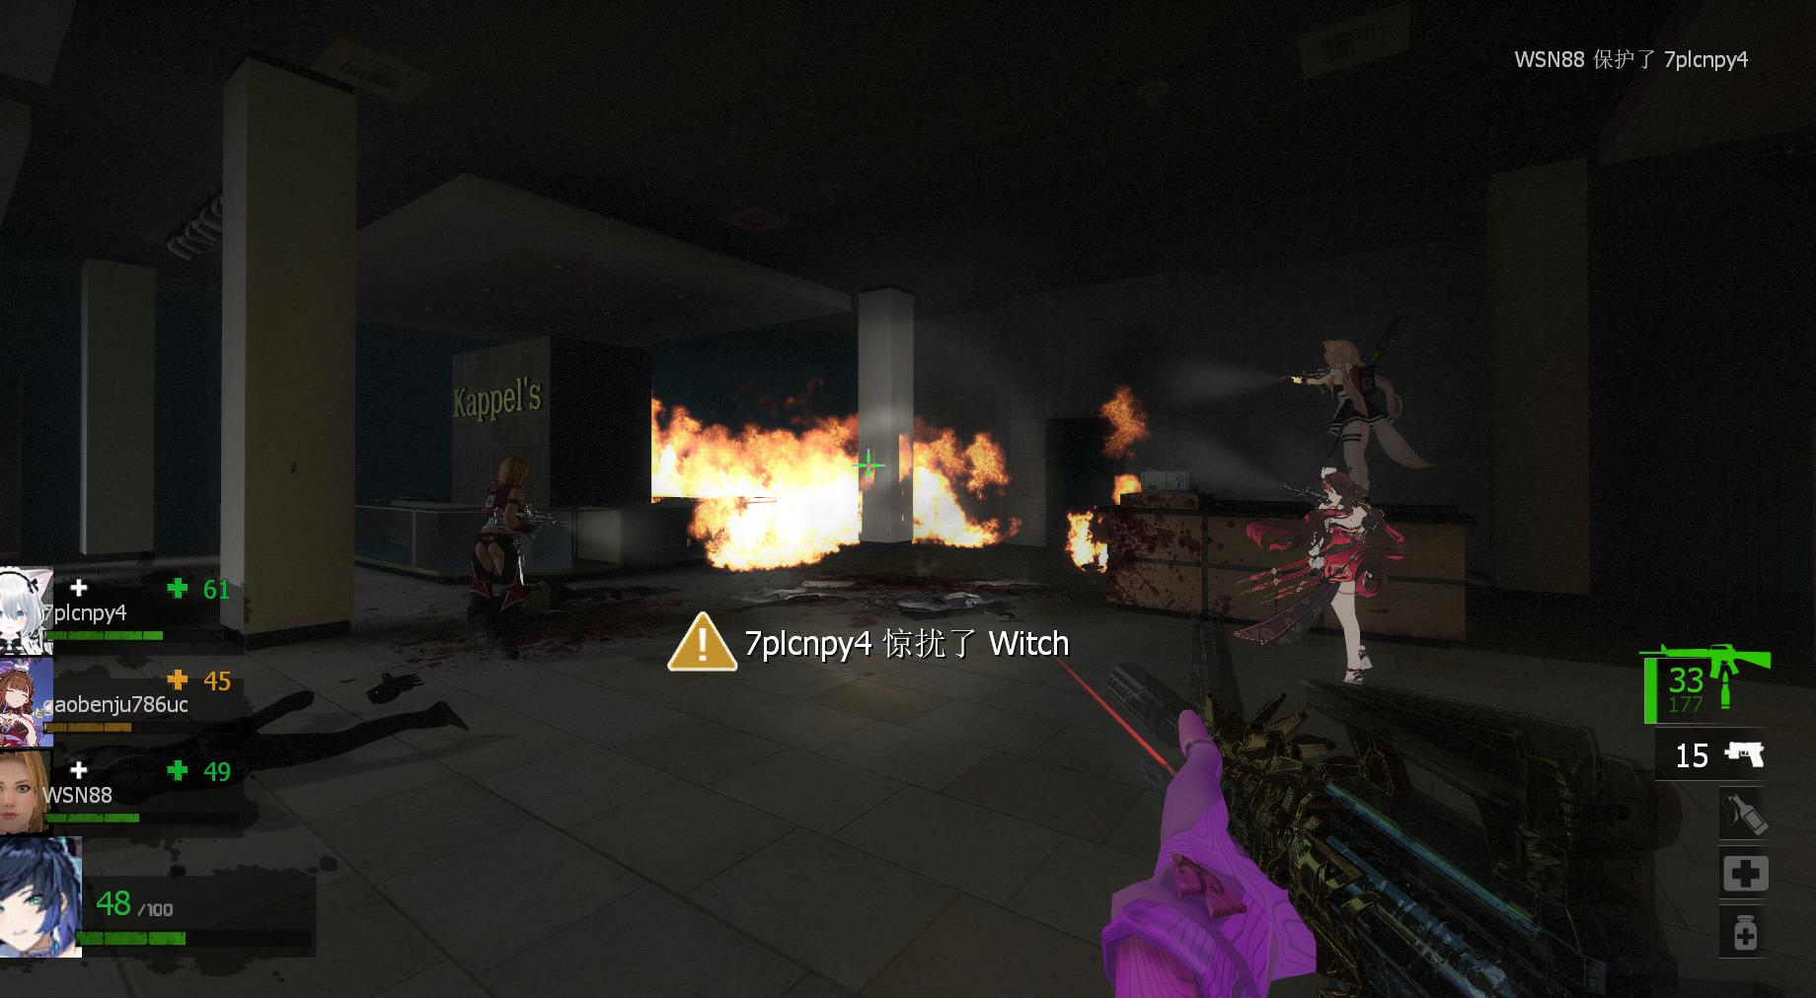
应用举例——《求生之路》

Slide 64

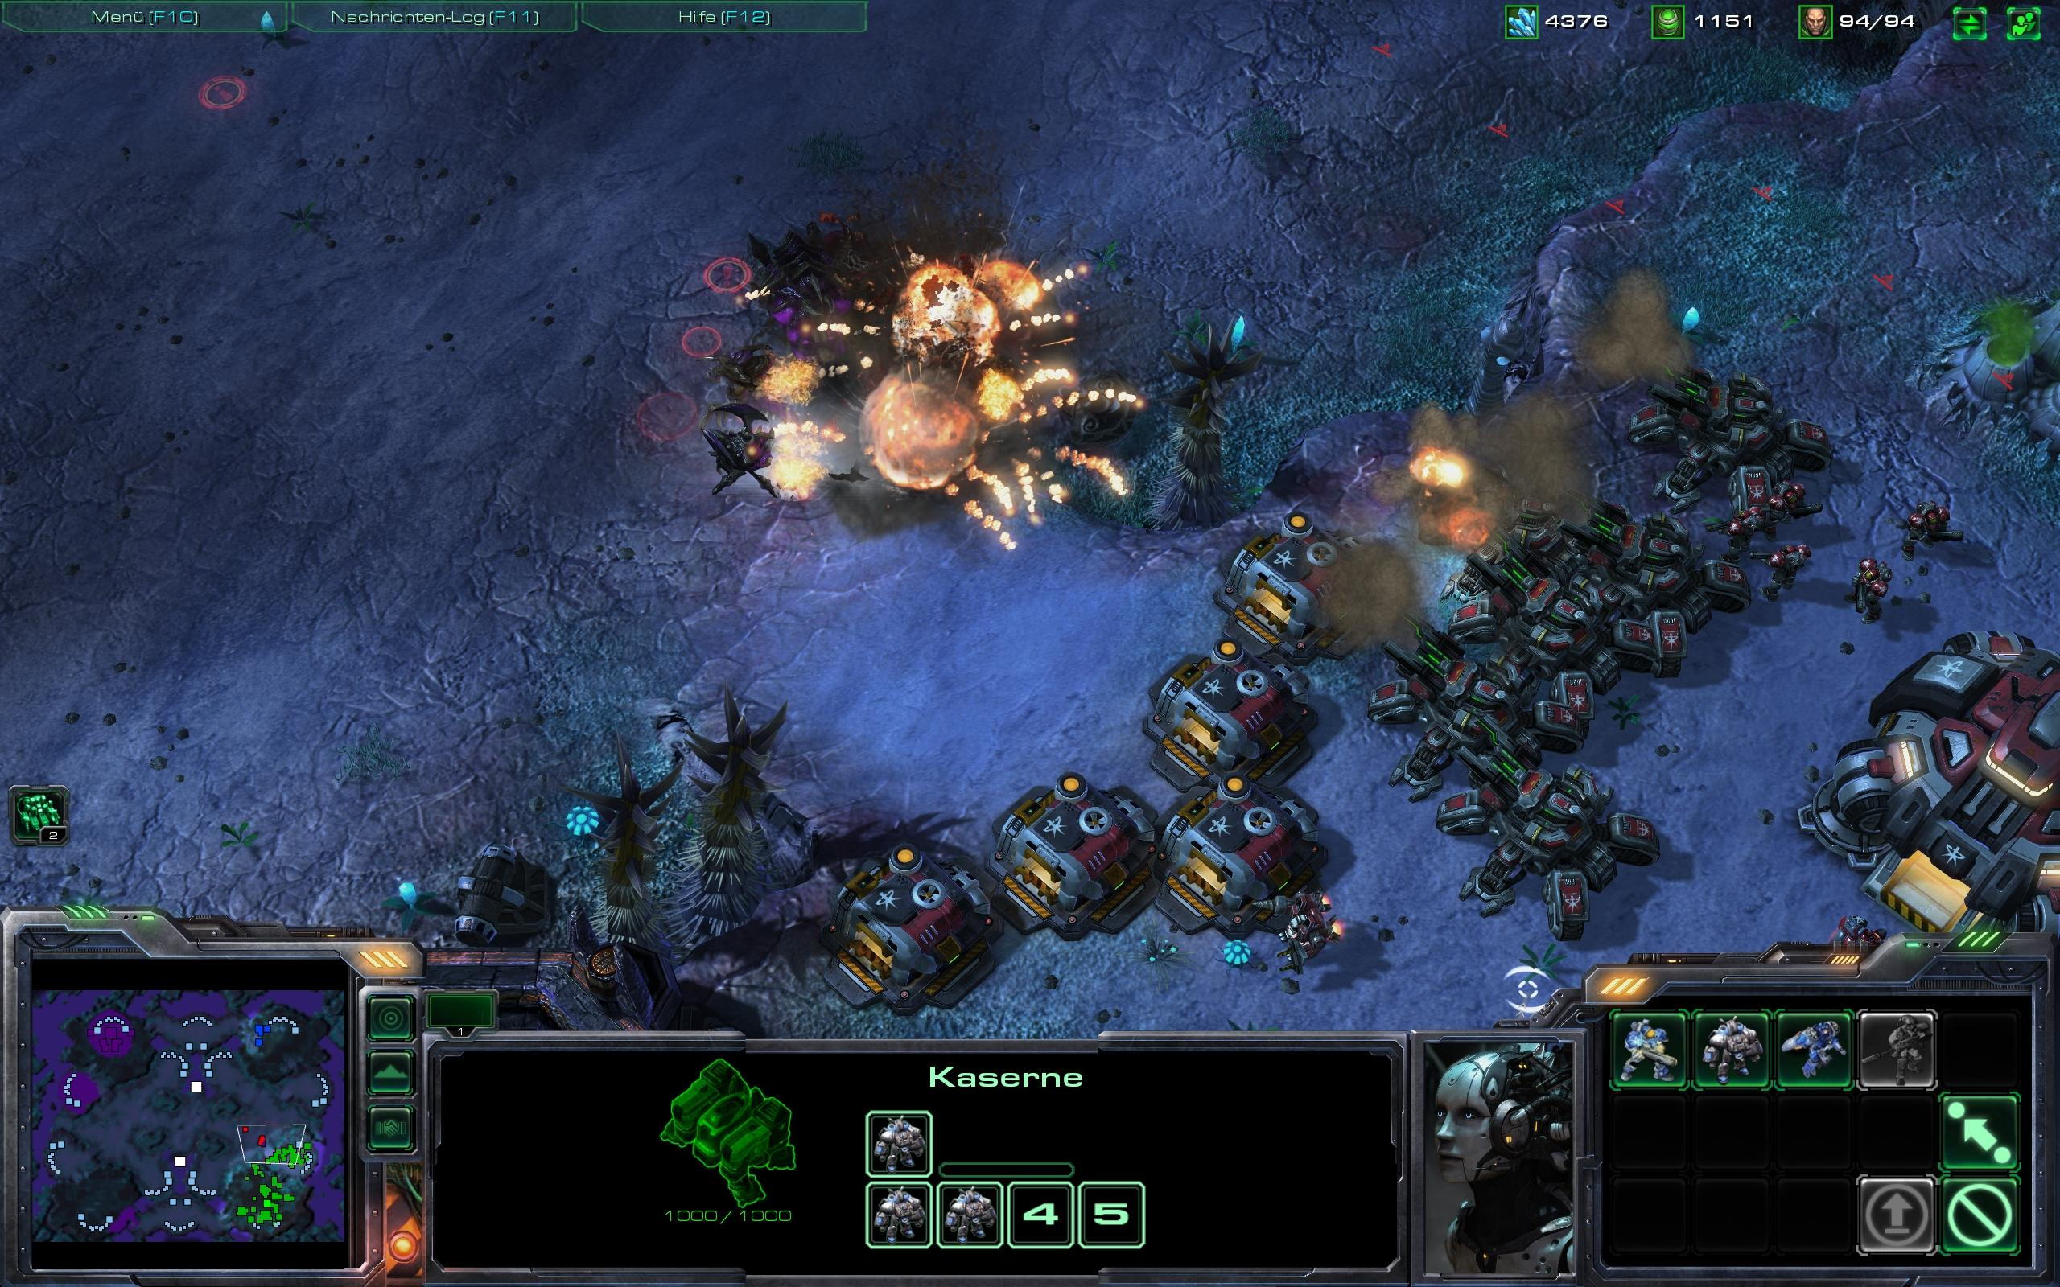
应用举例——《求生之路》
应用机器学习
能够根据玩家的行为模式调整决策
《星际争霸2》

Slide 65
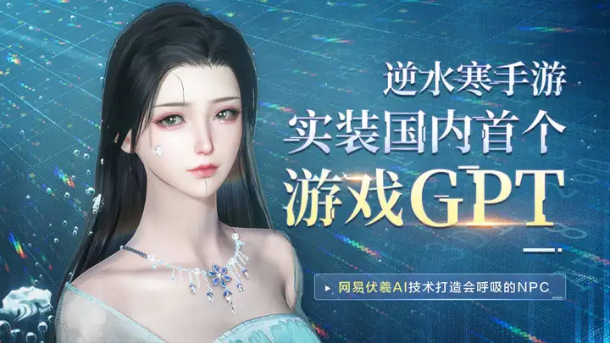
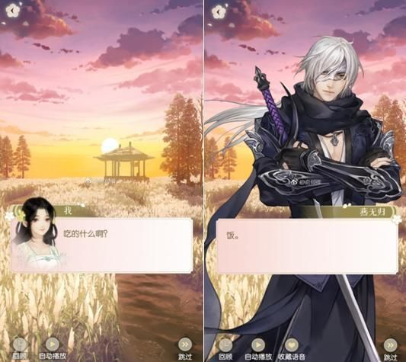
应用举例——《求生之路》
应用AIGC
能够与玩家进行更自然地交流，并根据玩家的对话和行为做出响应，并展现不同的情感变化
《逆水寒》

Slide 66
应用举例——《求生之路》
导演系统(AI Director)
sensor，即传感器，指的是ai agent做决策所需要的信息，比如视觉传感器和听觉传感器等
decision maker，即做决策的系统
action，即做出决策后的行动模块

Slide 67
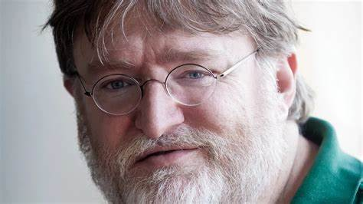
应用举例——《求生之路》
导演系统(AI Director)
初始阶段，即玩家刚出安全屋时的阶段，各丧尸的刷新比较平稳
顶峰阶段，当玩家被丧尸攻击、或者击杀丧尸时会使紧张值上升，当玩家失去行动能力时，也会使紧张值达到顶峰，当紧张值达到顶峰便会进入顶峰阶段，对游戏内容和丧尸的行动与刷新进行调节，这是战斗最为激烈的阶段
放松阶段，顶峰阶段结束后，会进入放松阶段，给玩家以休息和补给的时间，如果玩家继续前进，将会提前结束该阶段进入初始阶段
"This is what makes procedural narrative more of a story-telling device than, say, a simple difficulty mechanism." -Gabe Newell

Slide 68
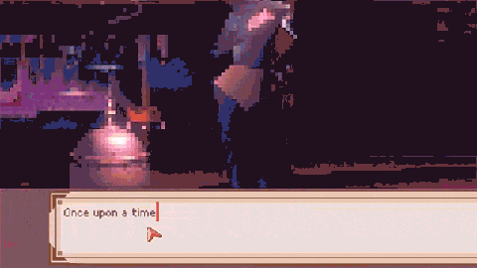
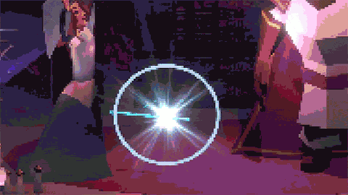

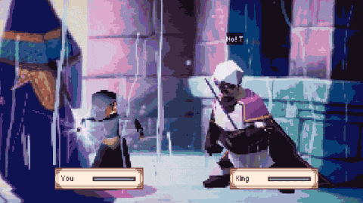
应用举例——《1001夜》
作为一个在2020年开始的，早于ChatGPT发布的AI原生游戏，这个实验性作品的动机，是探索基于对话AI的创意叙事游戏玩法。
这个游戏是作为一个艺术和学术项目开始的。我们的原则一直是：只使用AI来创造以前不可能的新颖游戏体验，而不是以任何方式替代人类的创造力。所有游戏美术都由团队中的艺术家手工制作。

Slide 69
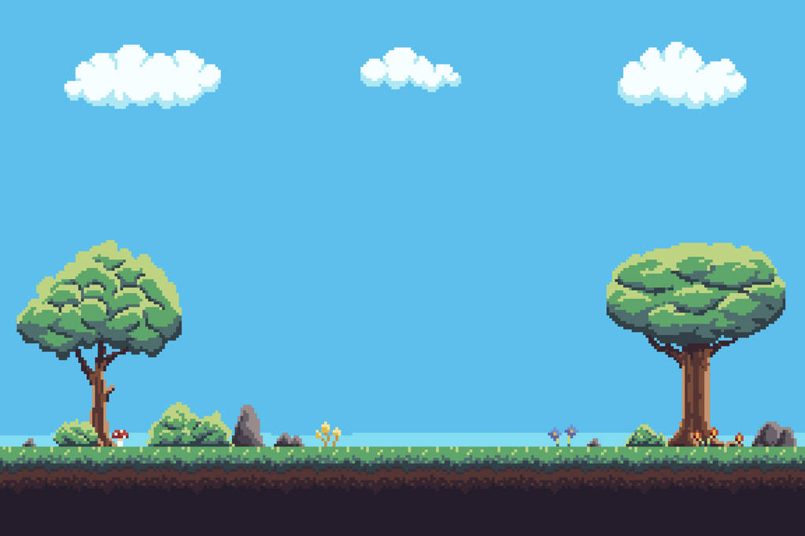
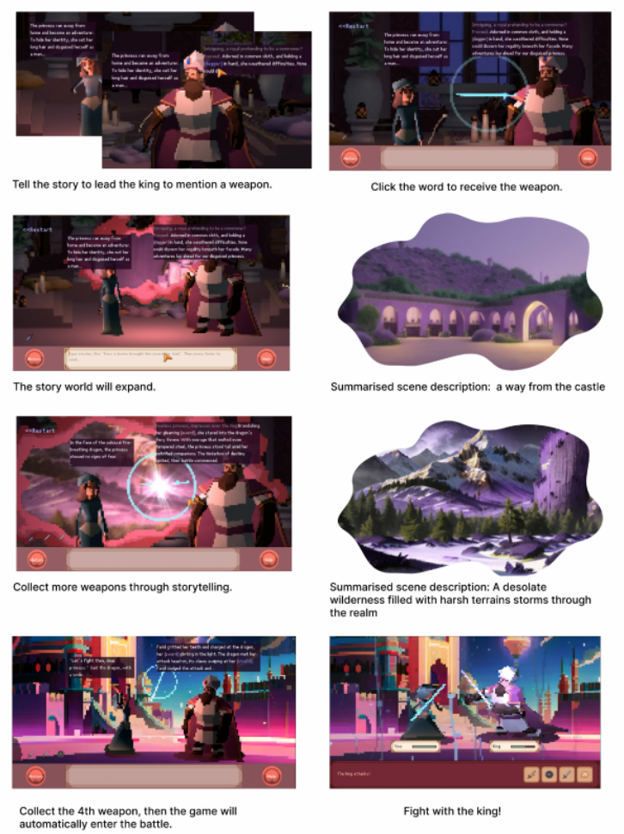
应用举例——《1001夜》
通过讲述故事引导国王提到武器
点击关键字收集武器
故事世界扩展为游戏背景
循环四次
进入与国王的战斗
杀死国王

Slide 70
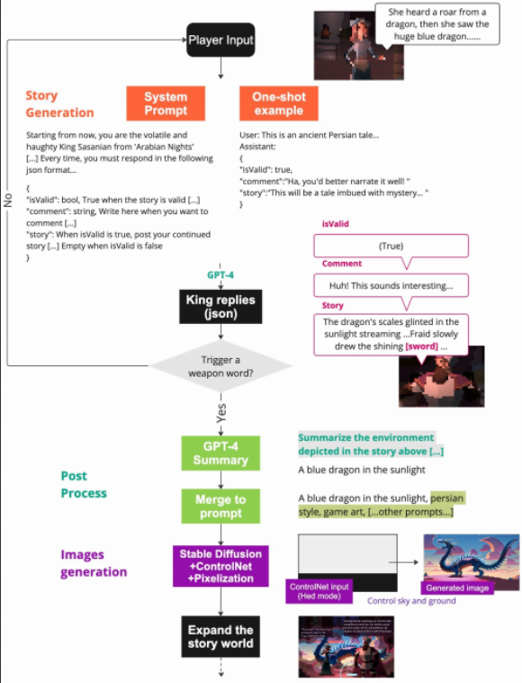
应用举例——《1001夜》
开发者首先将国王设计为易变、傲慢的角色，他不会道歉或回答问题，只会以骄傲和易怒的语气继续编织故事，再设定了故事背景，故事中应包含剑、盾、匕首、刀、魔杖等元素，但如果这些元素与故事背景不相符，则不应强行包含。国王的回应必须以.JSON格式提供，包括故事的有效性(boolean),评论(string)，以及如果故事有效，则继续故事(string)。提供单个示例，展示过往如何评估故事的有效性，提供反馈，并在适当时继续游戏。如果国王的回复中触发了武器关键词，将会使用GPT-4对故事进行总结，将其浓缩成一句话的场景描述，然后与其他形容词形成最终的图像生成提示。为了确保生成的图像与游戏的背景风格一致，使用了如“紫色”“明亮”“波斯风格”等关键词。使用Stable Diffusion和ControlNet模型生成故事世界的图像，并使用Pixelization模型将像素转换为像素艺术，增强AI生成图像与游戏美学的一致性。随着玩家收集武器，故事世界的视觉效果逐渐扩展。

Slide 71

应用举例——多Agent系统
人工智能代理（AI Agent）：能够感知环境、做出决策并采取行动以实现特定目标的智能系统。
对于个体Agent模型，可以分为纯反应式Agent和有状态的Agent
更详细的，可以分为简单反射型Agent、基于模型反射型Agent、基于目标的反射型Agent和基于效用的Agent。

Slide 72
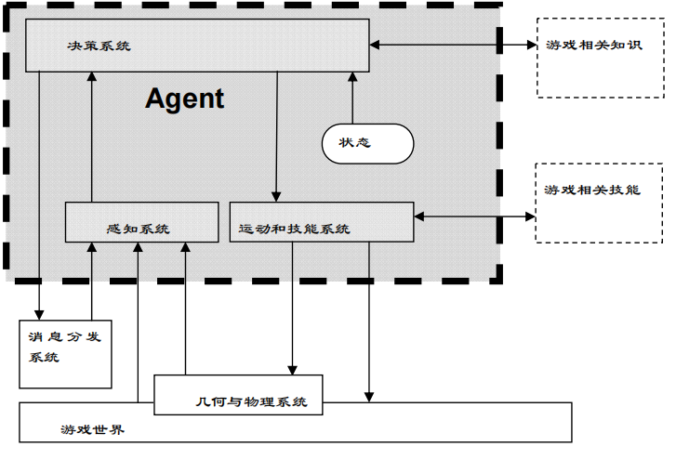
应用举例——多Agent系统
在游戏中，Agent所处的环境是可观察的、确定的、动态的和连续的，依据这些特征，就可以来构建Agent的各个系统了。
感知系统是Agent了解环境的方式，Agent所做的一切决策依赖于从感知系统获得的信息，获取足够的正确信息是Agent做出正确决策的必要条件。其主要包括视觉模型、听觉模型与消息感知。
运动系统是Agent影响其所在环境的必要条件。在游戏中，Agent的动作包括基本的移动以及与具体游戏相关的特定动作序列。

Slide 73
应用举例——多Agent系统
决策系统使Agent能够根据周围环境的变化做出自己的反应，相当于Agent的“大脑”部分。在多Agent系统中，决策算法至少应考虑环境、个体倾向与团队协作，从而做出适当而非“最优”的行为。
消息通讯系统是构建多Agent合作的基础。Agent不仅可以通过消息分发器，与其他Agent进行消息发送，消息分发器也作为Agent群体和游戏世界与个体Agent交互的一种方式。

Slide 74
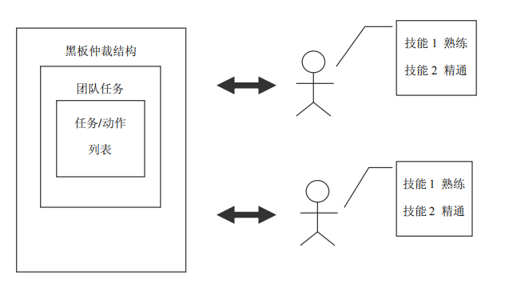
应用举例——多Agent系统
为了协调不同Agent之间的行为，采用黑板体系结构是一种方法
。一般来说，黑板体系结构包括黑板、知识源和仲裁器几个部分。
黑板是一块公共的可读/写信息区
知识源是围绕在黑板周围的一系列组件，根据黑板蕴含的信息，做出相应的动作
仲裁器决定哪一个知识源对黑板进行操作。

Slide 75

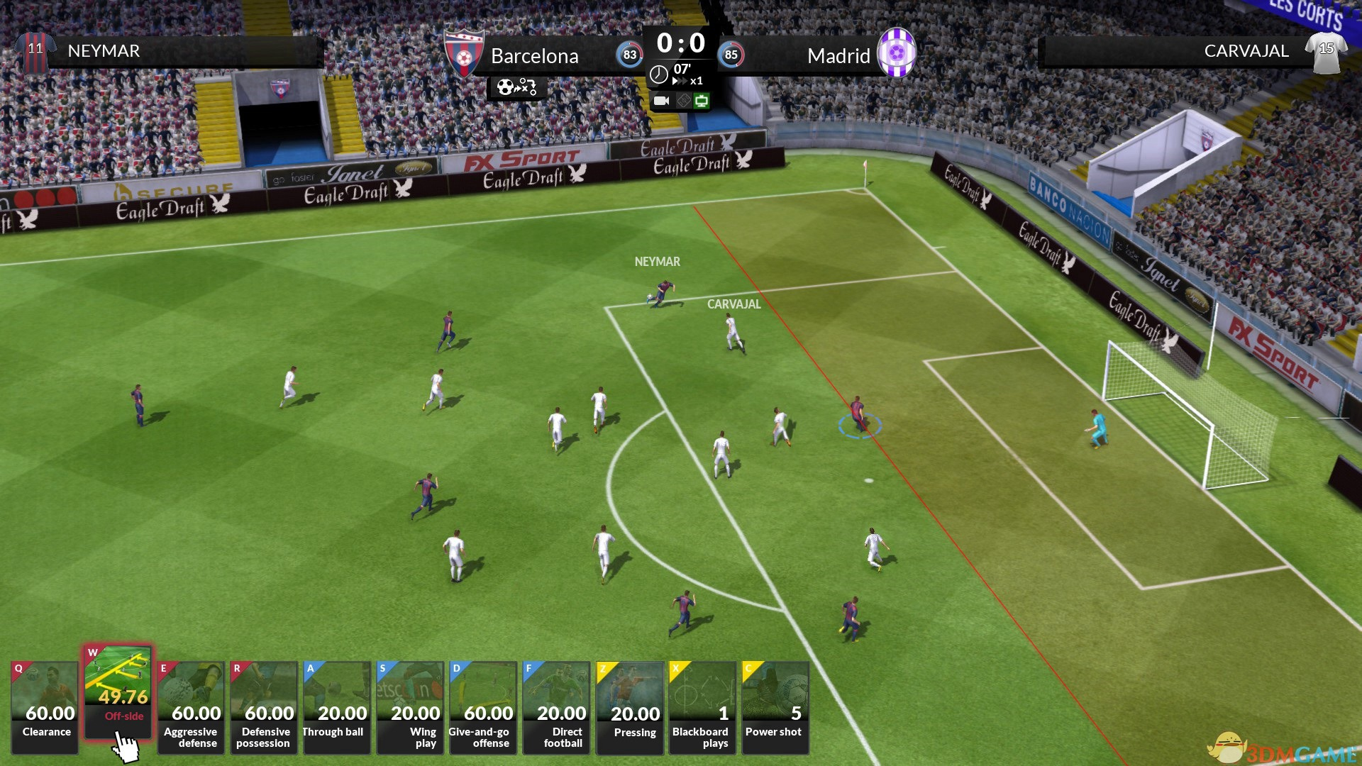
应用举例——多Agent系统
《模拟城市》
足球模拟类游戏
BACK

Slide 76

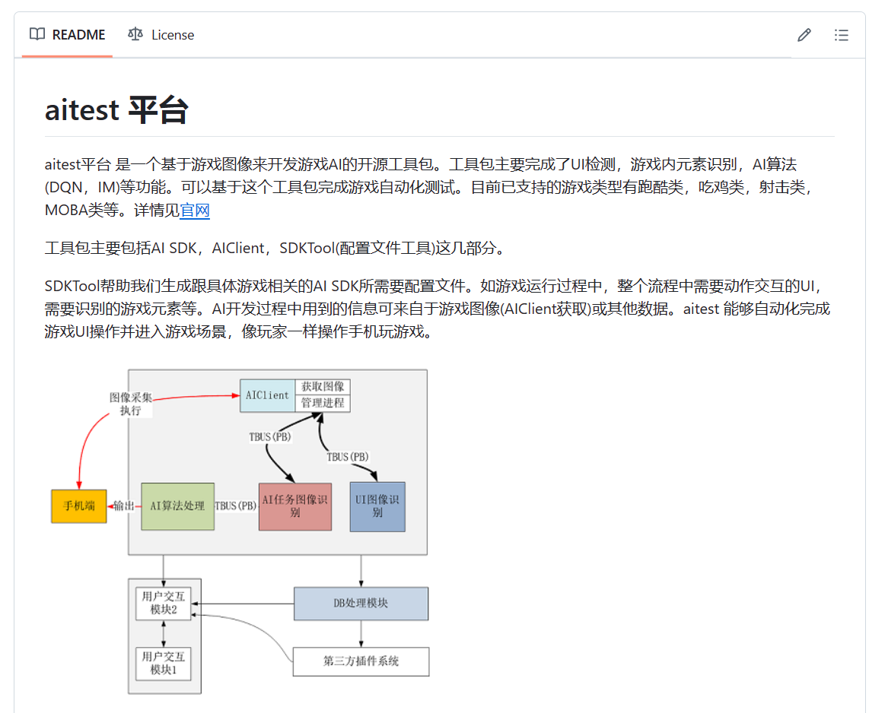
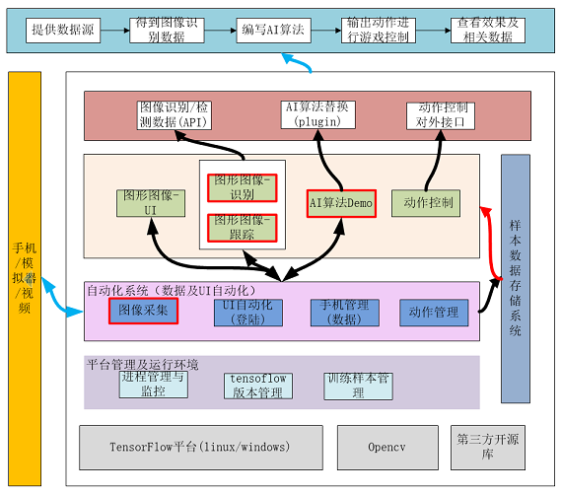
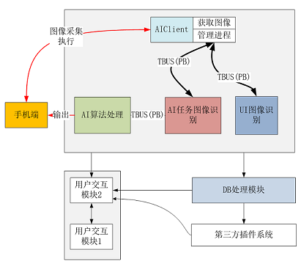
自动化测试类工具——腾讯Game AI SDK
https://github.com/Tencent/GameAISDK
GameAISDK: 基于图像的游戏AI自动化框架 (gitee.com)

Slide 77
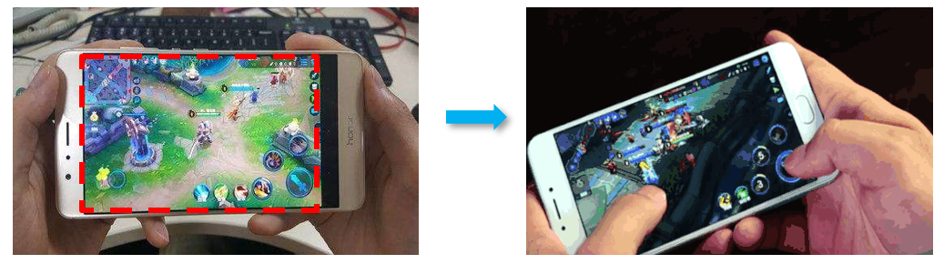
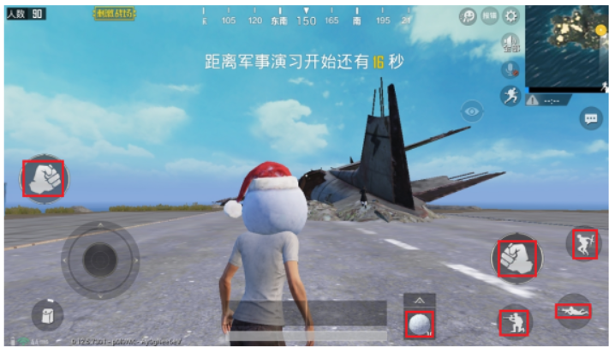
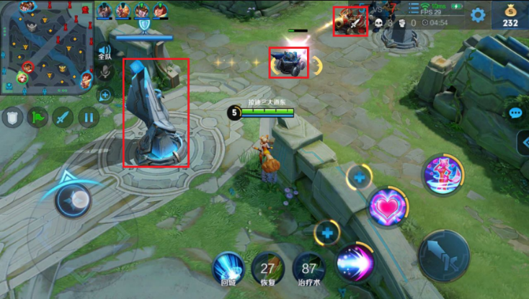
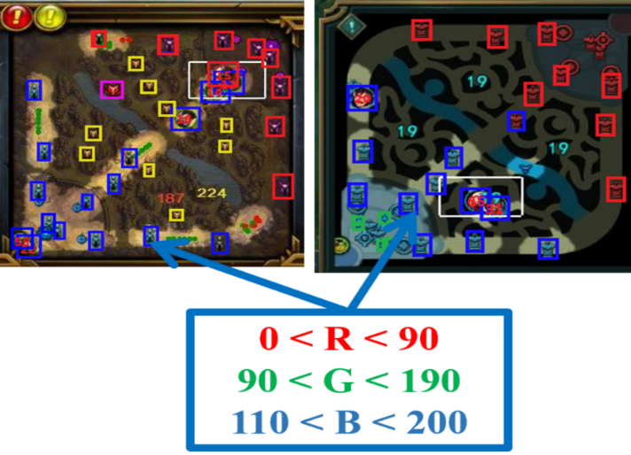
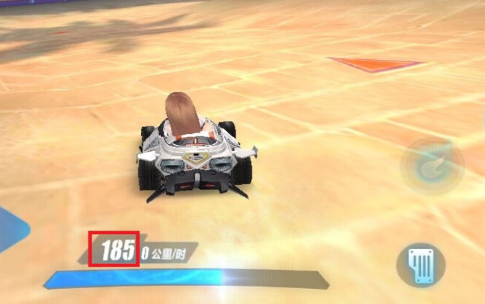
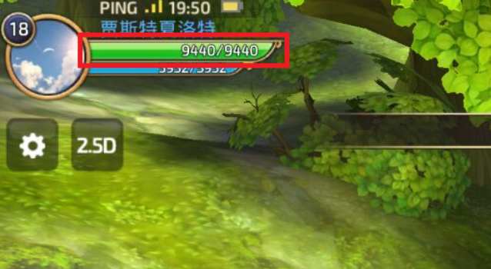


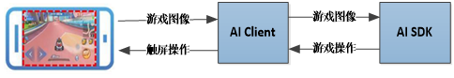
自动化测试类工具——腾讯Game AI SDK
BACK

Slide 78



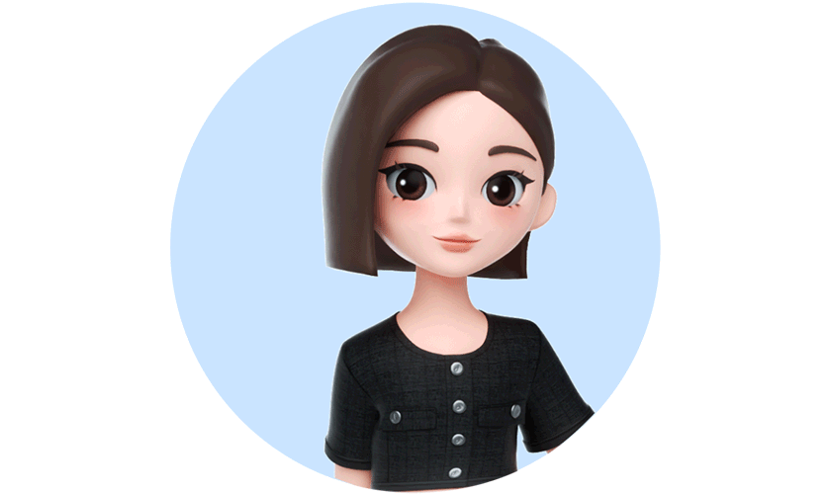

AIGC工具
文字类工具。写作、对话、代码。

Slide 79




AIGC工具
图像类工具。插画生成、背景移除、无损放大、优化修复、物体 抹除。

Slide 80

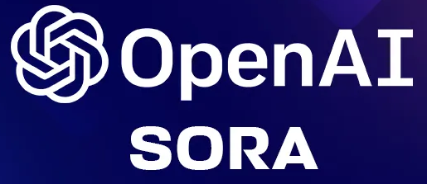


AIGC工具
视频音效类工具。

Slide 81
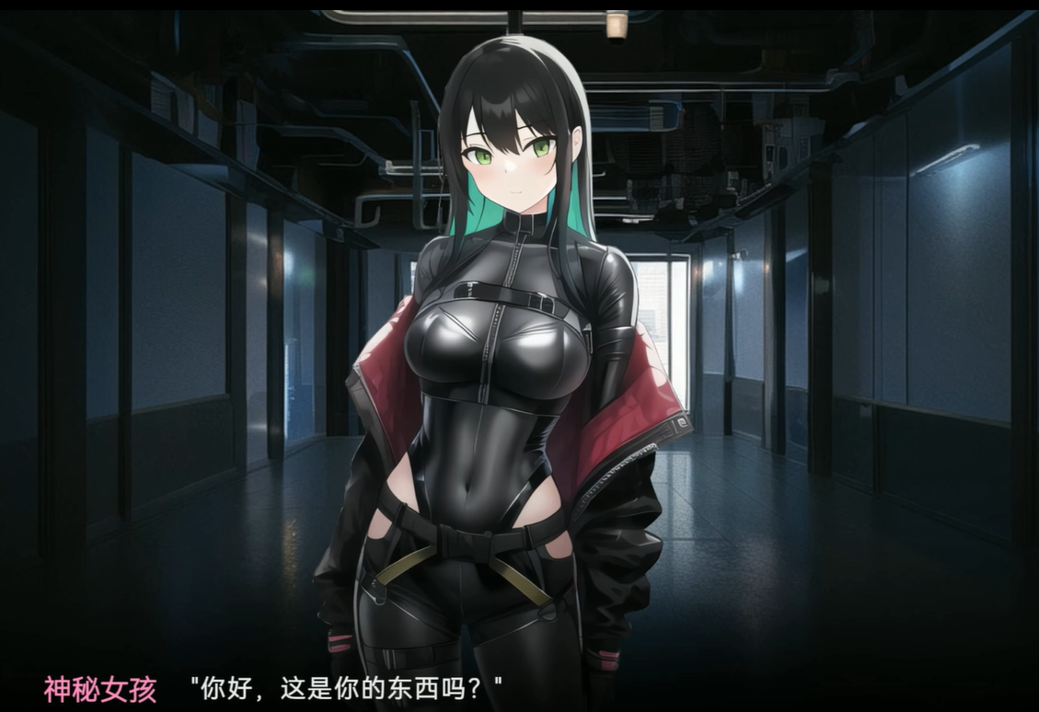
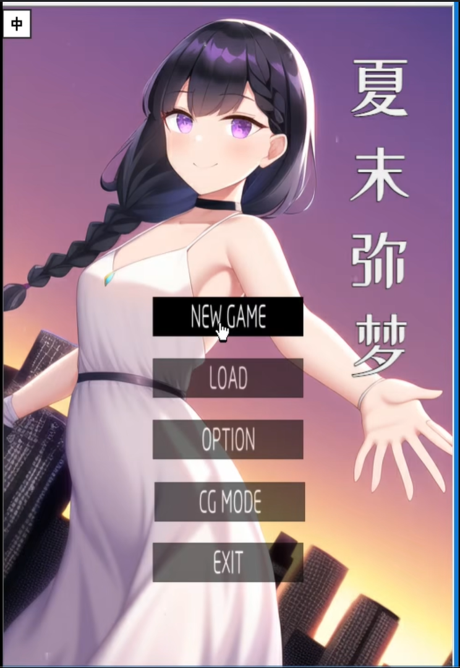

AIGC工具——独游开发
引擎：nvlmaker
CG：novelAI
配音：vits
全球首个AI绘图+AI配音的GAL
《未来地狱绘图》——“拔丝柠檬制作组”
引擎：GameCreater
剧本：彩云小梦AI
立绘&场景：novelAI
BGM：AIVA AI
配音：声咖 AI
新概念3A大作：AI 剧本，AI配音，AI绘图
《夏末弥梦》——“秋之雪华”

Slide 82
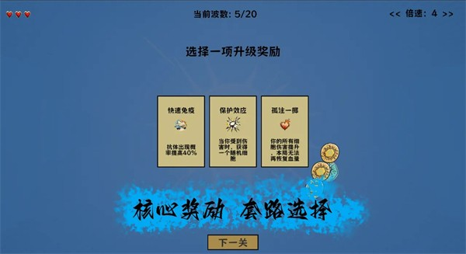

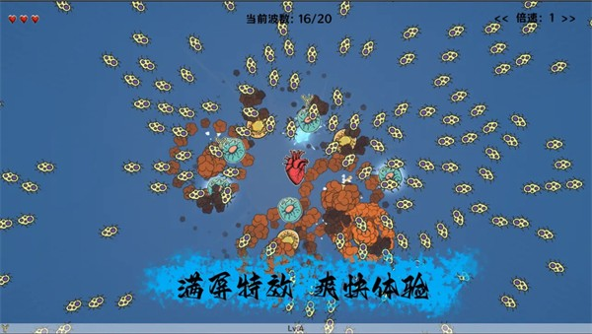
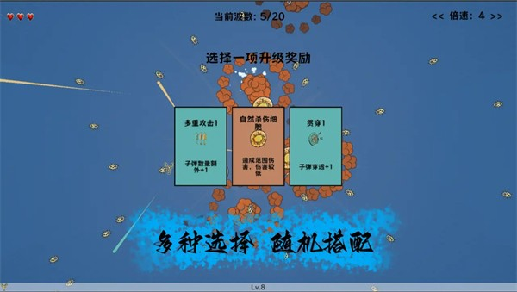
AIGC工具——独游开发
《细胞防线》——“难以离开”
引擎：Unity
代码：ChatGPT
美术：MidJourney
上架TapTap3天下载量破万

Slide 83
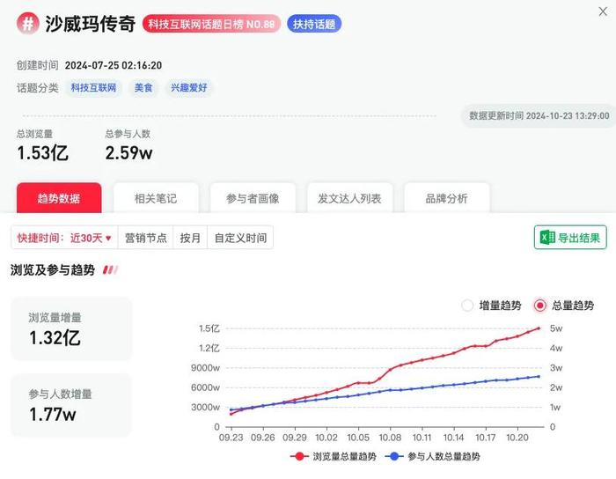


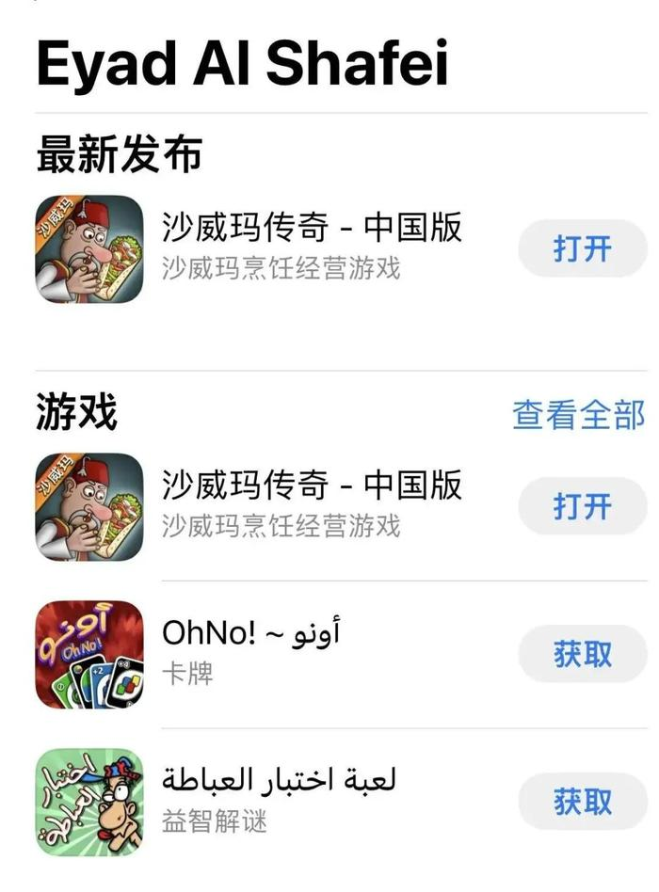




AIGC工具——独游开发
《沙威玛传奇》——“Eyad AI Shafei”
BACK

Slide 84



游戏行业现状

Slide 85


游戏行业现状

Slide 86





游戏行业现状

Slide 87

游戏行业现状——引擎
2024年3月20日，腾讯在2024全球游戏开发者大会（GDC）上发布了自研游戏AI引擎——GiiNEX。GiiNEX引擎是基于生成式AI和决策AI技术打造的综合性解决方案，从内容生成到测试化的全流程支持。
通过大模型等生成式AI技术，GiiNEX在AI NPC设计、场景制作、内容生成等方面展现出强大的能力，包括2D图像、动画、3D城市、剧情、对话、关卡以及音乐等多样化的AIGC能力，极大地提升了开发者的效率。
在决策AI技术方面，GiiNEX用于游戏研发测试、模拟玩法等场景，通过快速适应玩家个性化需求和多变的市场趋势，加速游戏的创新迭代。

Slide 88


游戏行业现状——引擎

Slide 89

游戏行业现状——引擎
在Muse平台Muse Chat的帮助下，开发者可以利用AI搜索Unity文档，培训教程等内容，还能搜寻可运行的代码示例等相关信息，并将推出利用自然输入创建纹理、精灵图甚至完整角色动画等更多功能。
Sentis能够在任何Unity项目中部署AI模型，直接在用户终端平台上增强游戏玩法或其他功能，而开发者不必担心高延迟。

Slide 90


游戏行业现状——就业
据天风证券的一份报告预测，到2024年，AI技术的应用将使游戏公司的人力成本下降约21%
2024年8月20日，国产3A大作《黑神话：悟空》正式上线，随即爆火全球，截止9月5日，其总销量已经达到1810万份，总收入已经超过8.67亿美元（约合人民币61.55亿元）
米哈游创始人蔡浩宇公开发言，AIGC出现后，“未来只有两种人制作游戏是有意义的：一种是前0.0001%的天才，组成精英团队创造前所未有的东西；其他99%的业余爱好者可以为了满足自己的想法而一时兴起创作游戏。”至于普通和专业的游戏开发者，蔡浩宇建议不妨考虑转行。

Slide 91





游戏行业现状——就业
新兴职业——Prompt工程师
网易伏羲人机协作平台“有灵”为退休老人、残障人士等提供游戏副本创作、智能NPC、AI捏脸等工作。
“AI只负责解决问题，并不会主动提出问题。”——Unity中国总裁张俊波
“用AI加速创作，而不是被AI替代创作，这相当重要，是基本原则。AI永远不会替人类进行开发和创作，游戏制作是人类主导的创意行为”。——微软大中华区Azure事业部总经理陶然
BACK

Slide 92

游戏发展前景——AIGC
AI+XR
AI与XR技术融合程度进一步加深，与元宇宙游戏世界的关联程度更为紧密，带领玩家充分体验元宇宙游戏世界的沉浸、交互与想象。

Slide 93



游戏发展前景——AIGC
玩家可以通过输入文字指令，创造自己想要创造的世界甚至创造自己想要的背景故事。被称为AI版《我的世界》
+AIGC
《Roleverse》——“Roleverse“
不使用任何游戏引擎，只依靠一个AI基底模型进行游戏生成。仅接收用户的键盘输入即可实时生成开放世界游戏，游戏允许玩家进行移动、跳跃、拾取物品、打破砖块等操作，生成的视频内容中不仅包含图形学的渲染，也能体现出对物理原则和游戏规则的理解。
Oasis——“Decart”& “Etched”

Slide 94

游戏发展前景——Agent
ZhenFund（真格基金）认为生成式人工智能需要经历的5个阶段

Slide 95


游戏发展前景——Agent
没有LLM的Agent：
符号Agent
反应型Agent
基于强化学习的Agent
具有迁移学习和元学习能力的Agent
有了LLM的Agent：
主要运用了LLM的通用推理能力

Slide 96

游戏发展前景——Agent

Slide 97


游戏发展前景——Agent
《斯坦福小镇》

Slide 98


